Slide 1
Хронологія Євромайдану 2013
Як мирний мітинг із підтримки євроінтеграції переходить у повалення правлячого режиму.

Slide 2
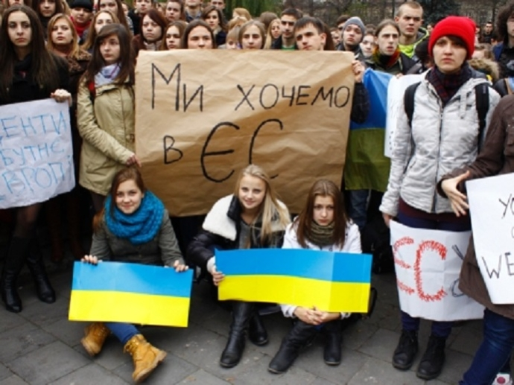
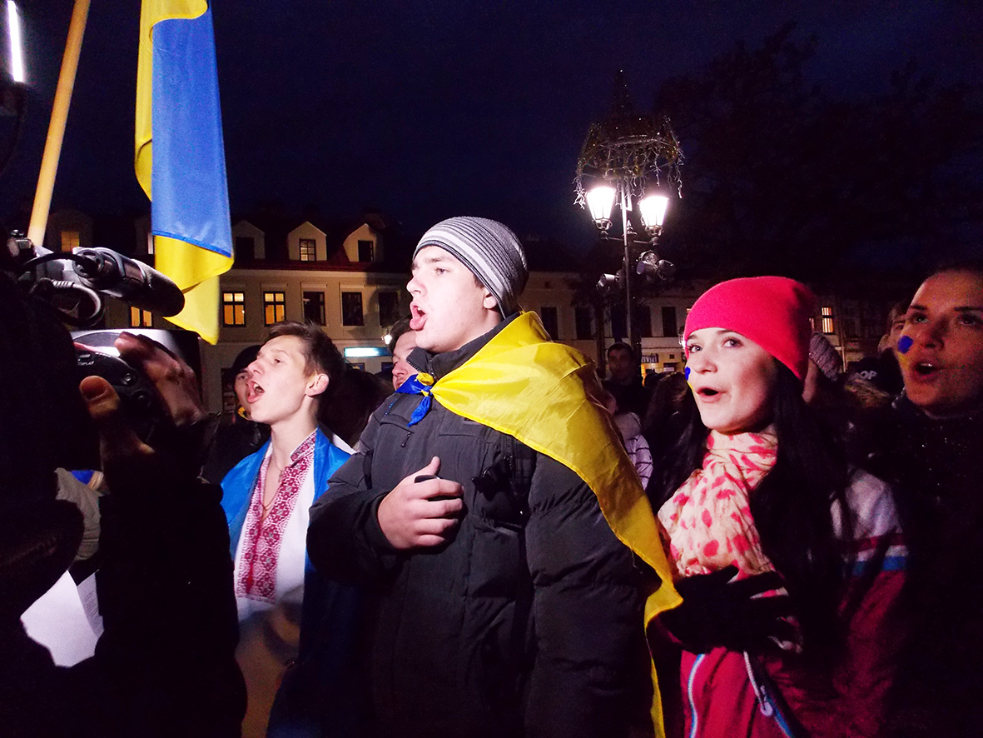
День 1 – 21 листопада - Кабінет Міністрів України прийняв рішення про призупинення підписання Угоди про асоціацію між Україною та ЄС. Мустафа Найєм оголошує збір громадян на головному Майдані країни. Рівно 9 років тому на цьому ж місці вихід людей спричинив появу Помаранчевої революції.

Slide 3
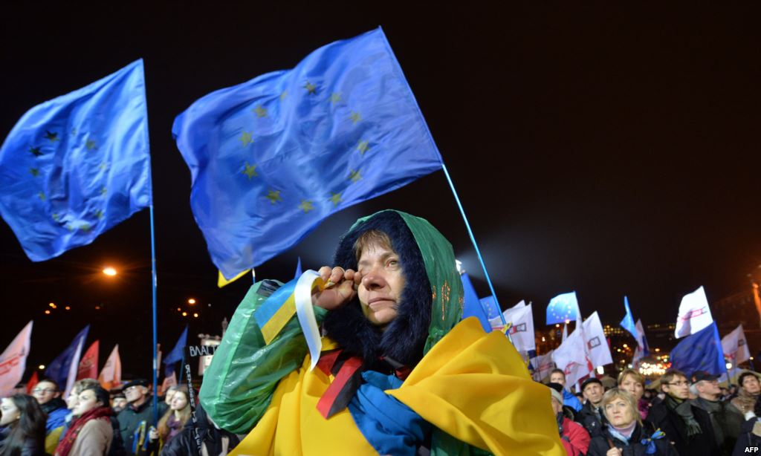
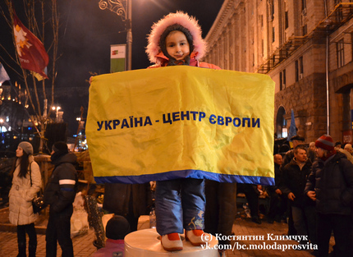
День 2 – 22 листопада – Кількість мітингуючих із сотні переростає в тисячу. До акції протесту долучається Західна Україна. Петр Кокс та Олександр Квасневський призивають Януковича змінити своє рішення.

Slide 4
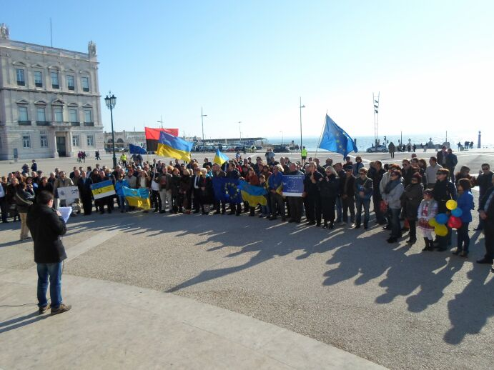
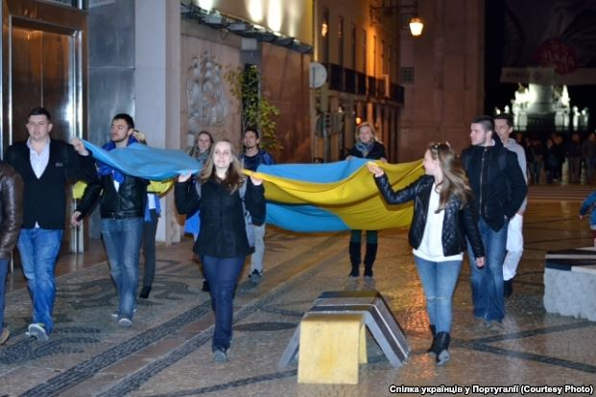
День 3 – 23 листопада – Нью-Йорк, Чикаго, Вашингтон, Торонто, Клівленд, Лондон, Брюсель, Відень, Париж, Лісабон, Талін – організовують акції підтримки за асоціацію України з ЄС.

Slide 5
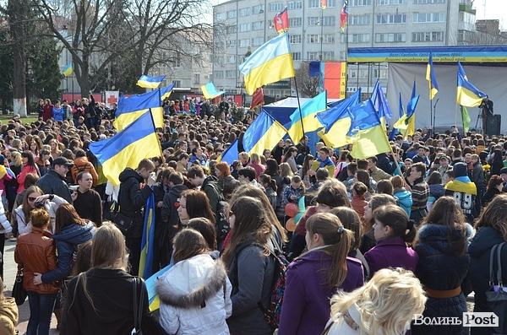
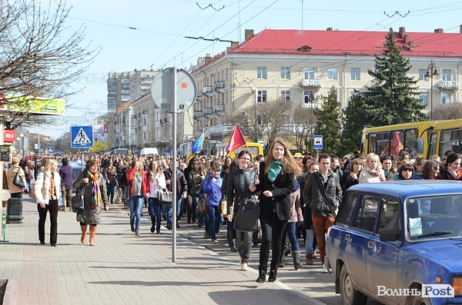
День 4 – 24 листопада – «Єврохода» від пам’ятника Шевченка до Європейської площі. До підтримки євроінтеграційного процесу України долучається Варшава, Вроцлав, Краків, Берлін, Рим. На Михайлівській площі Партія регіонів зводить сцену, на Майдані опозиція встановлює палатки.

Slide 6
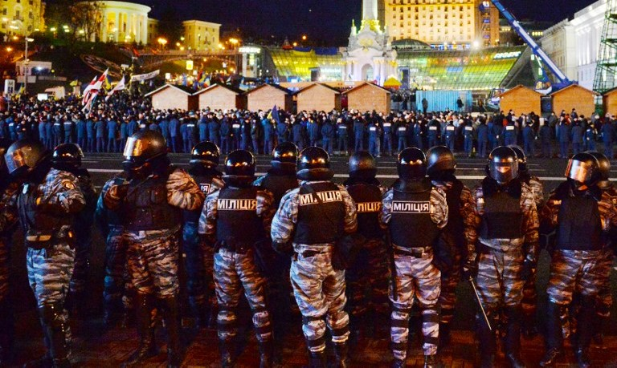
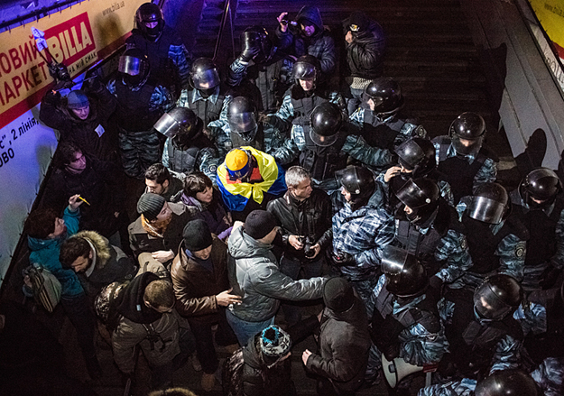
День 5 – 25 листопада – Перший наступ «Беркуту». Близько 6 години ранку силовий підрозділ оточує учасників Майдану. Приїздить техніка для встановлення новорічної ялинки. Протестуючі вчинили опір, захистивши право мирного перебування.

Slide 7
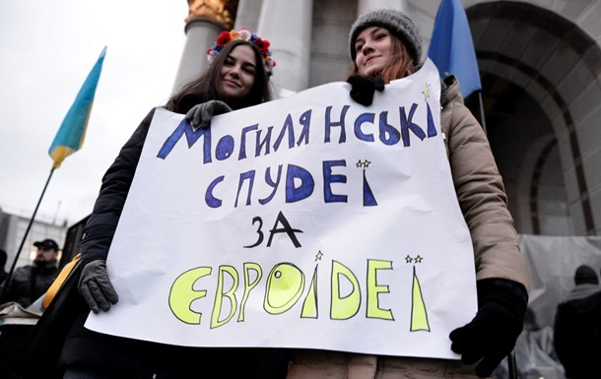
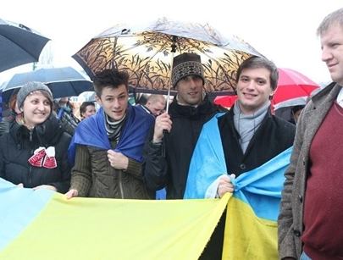
День 6 – 26 листопада – До страйку долучаються студенти Києво-Могилянської академії та університету Шевченка. У Львові, Івано-Франківську, Ужгороді студенти вийшли на вулиці з закликами про євроінтеграцію.

Slide 8
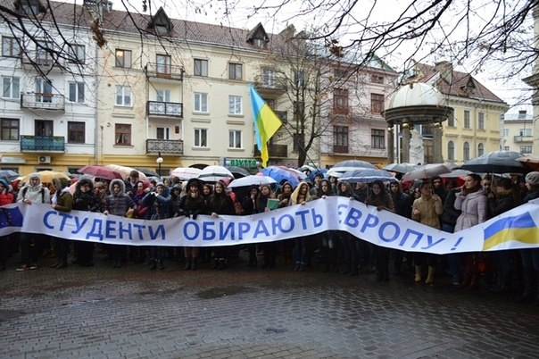
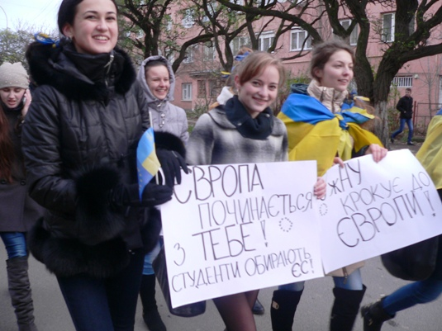
День 7 – 27 листопада – Оголошено Всеукраїнський студентський страйк із закликами «Молодь нації за євроінтеграцію» близько 20 тис. студентів зібрались на Майдані Незалежності.

Slide 9
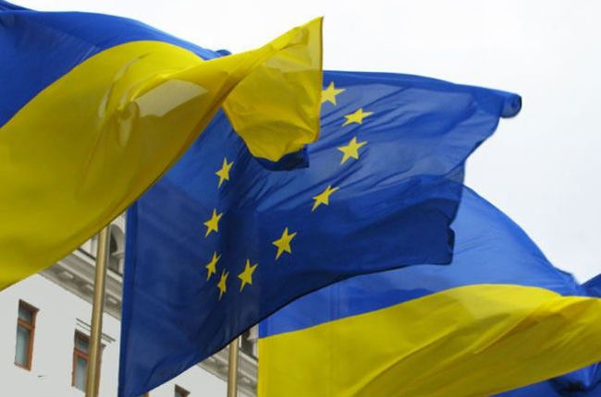
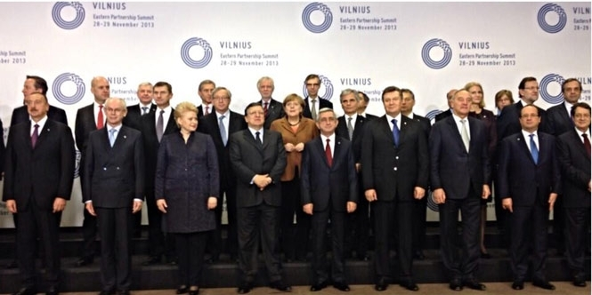
День 9 – 29 листопада – Президент провалив підписання асоціації з ЄС на саміті Східного партнерства у Вільнюсі. На Європейській площі Партія регіонів проводить мітинг за підтримку Януковича та його рішення про «захист національних інтересів України». На Майдані опозиція оголошує вимогу про імпічмент Президенту.

Slide 10
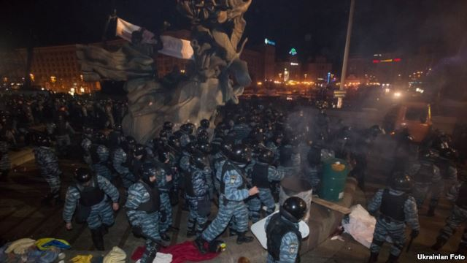
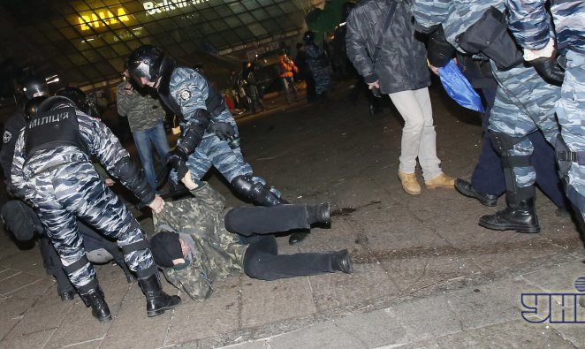
День 10 – 30 листопада – О 4 годині ранку 2 тис. беркутівців зачистили наметове містечко та нанесли тяжкі тілесні укодження мітингуючим. Частина людей, якій вдалось утекти від Беркуту, заховалась у Михайліському золотоверхому монастирі на Михайлівській площі.

Slide 11
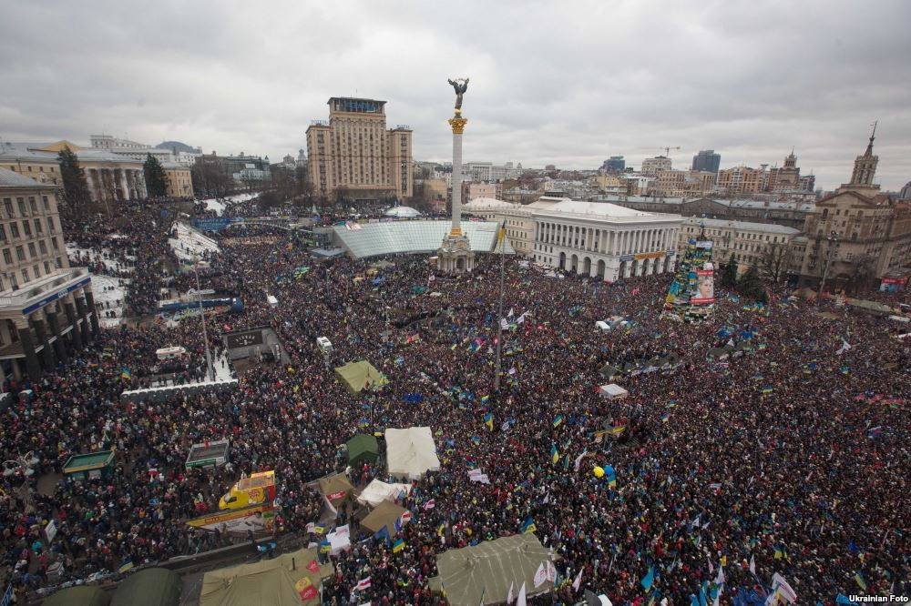
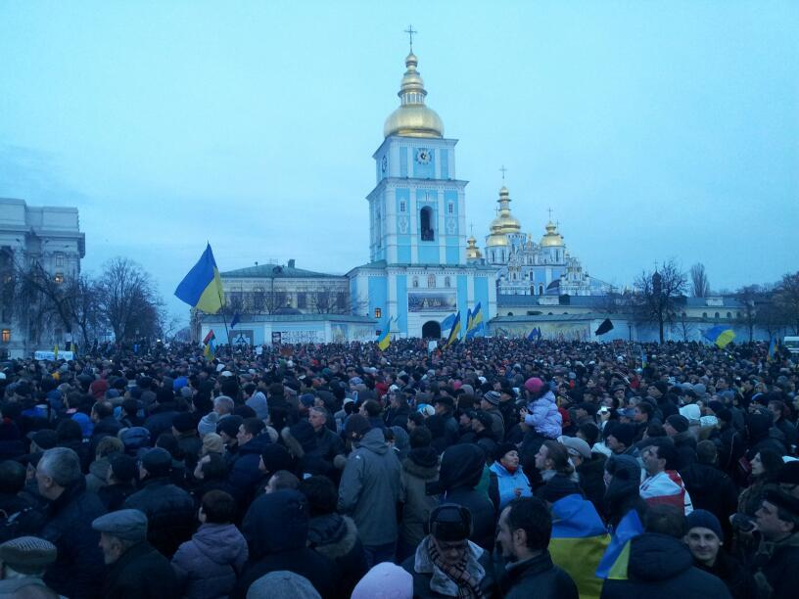
День 11 – 1 грудня – Окружний адміністративний суд Києва заборонив проводити мітинги до 7 січня 2014 року. Не дивлячись на заборону суду, біля парку Шевченка збирається колона людей і прямує до Майдану. Опозиція проводить «Нородне віче», де вирішує відправити Януковича та уряд Азарова у відставку.

Slide 12
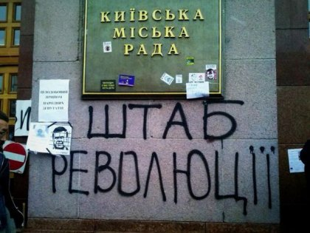
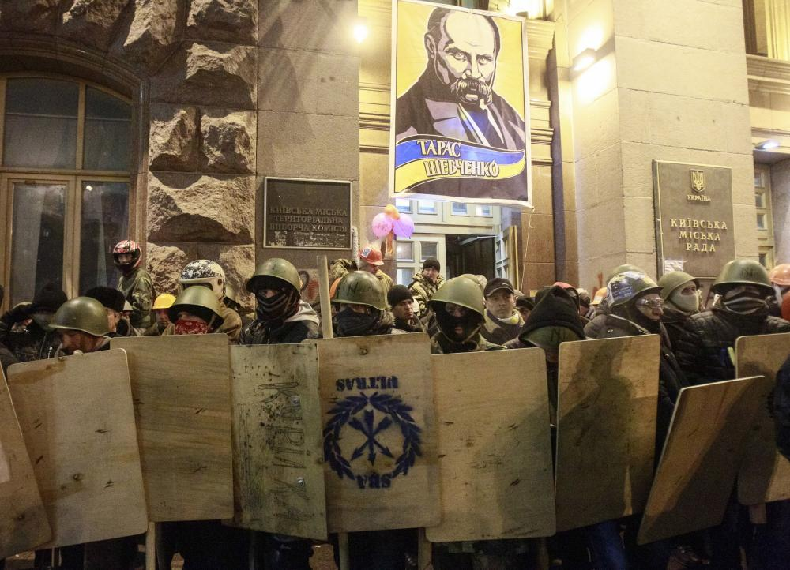
День 12 – 2 грудня – Група активістів захоплює будівлю Київради, де «свободівці» огранізовують пункт обігріву, харчування та медичної допомоги. Протестні колони під крики «Банду – геть» йдуть до Адміністрації Президента та Кабінету Міністрів.

Slide 13
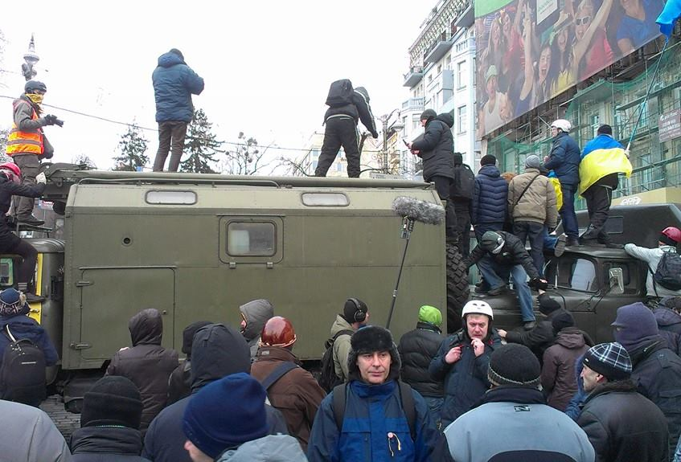
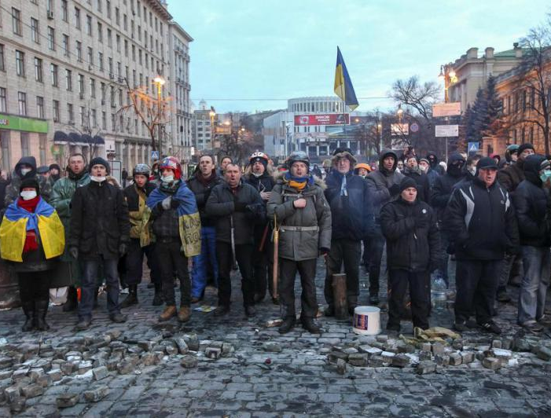
День 13 – 3 грудня – Мітингувальники йдуть блокувати Кабмін та Верховну Раду, однак будівлі посилено охороняються працівниками міліції.

Slide 14
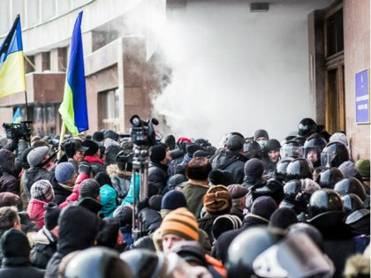
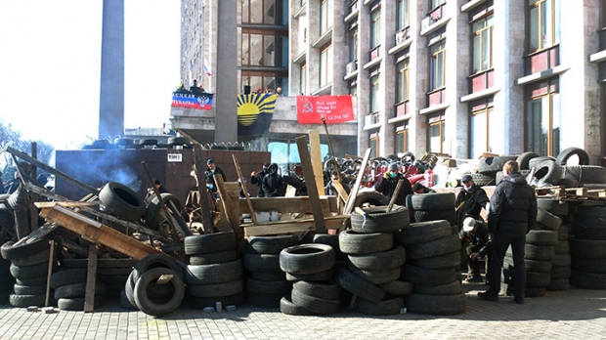
День 14 – 4 грудня Студенти знову біля стін МОН України. Паралельно проходить захоплення МВС України.

Slide 15
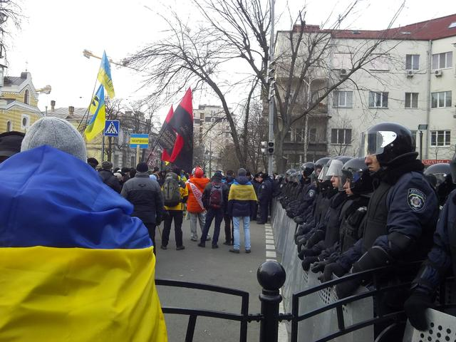
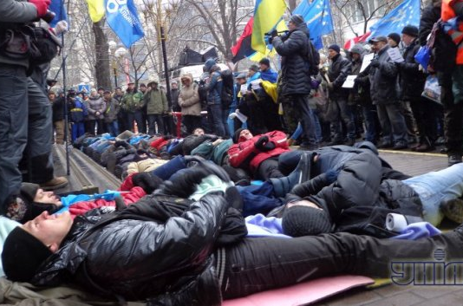
День 15 – 5 грудня - Біля Генпрокуратури мітингувальники продовжують вимагати звільнення затриманих Євромайдану.
Володимир Ар’єв подав на розгляд Проект Постанови про заборону функціонування спецпідрозділу МВС України “Беркут”.

Slide 16
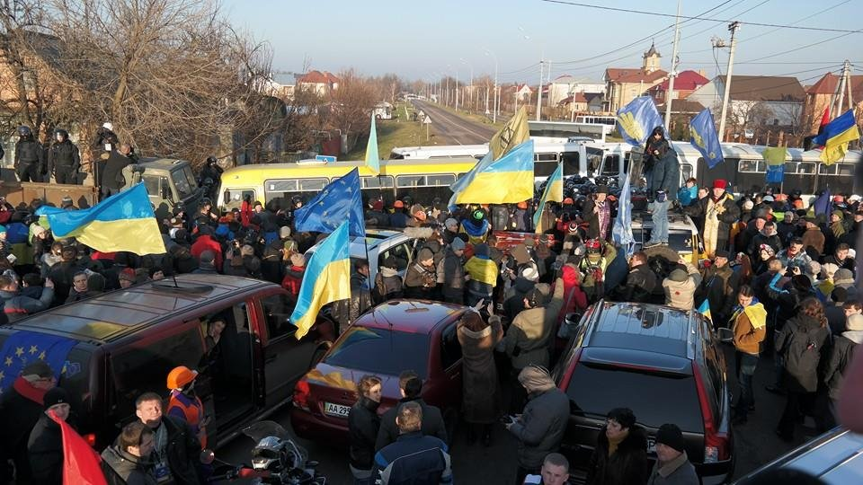
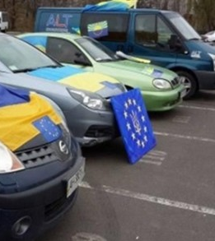
День 16 – 6 грудня – Опозиція знову зібрала Народне віче, де оголосила план дій: відставка уряду, покарання винних у побитті учасників Євромайдану, пікетування Межигір’я.

Slide 17
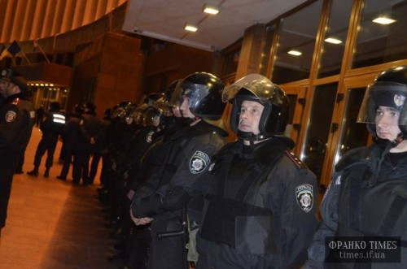
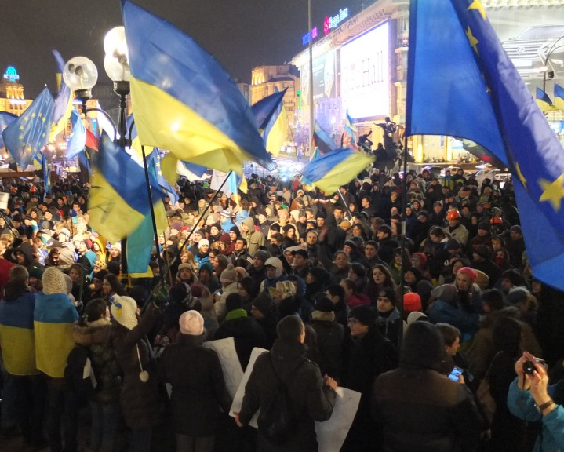
День 17 – 7 грудня – Беркут захопив телецентр на вул. Мельникова.
На сцені Майдану виступили депутати Європарламенту, а також кандидат в президенти Білорусії 2010 року Володимир Некляєв.

Slide 18
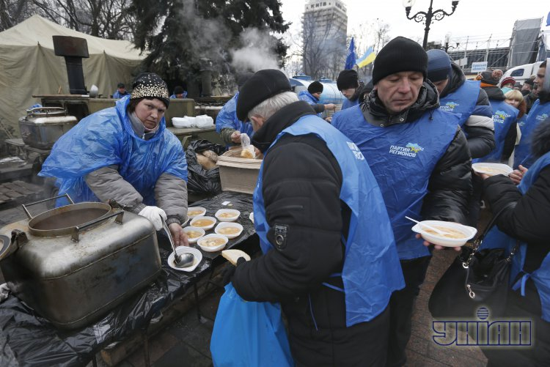
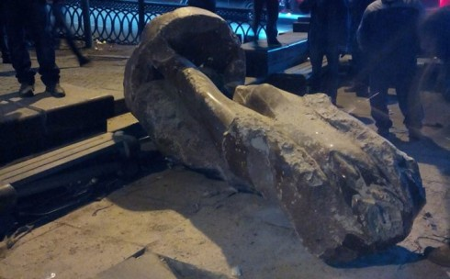
День 18 – 8 грудня – Опозиція вкотре проводить Народне віче.
На арені громадянського супротиву з’являються регіонали. Традиційне місце зборів – Маріїнський парк.
Подія дня – знесено з постаменту пам’ятник вождя пролетаріату – Леніна.

Slide 19
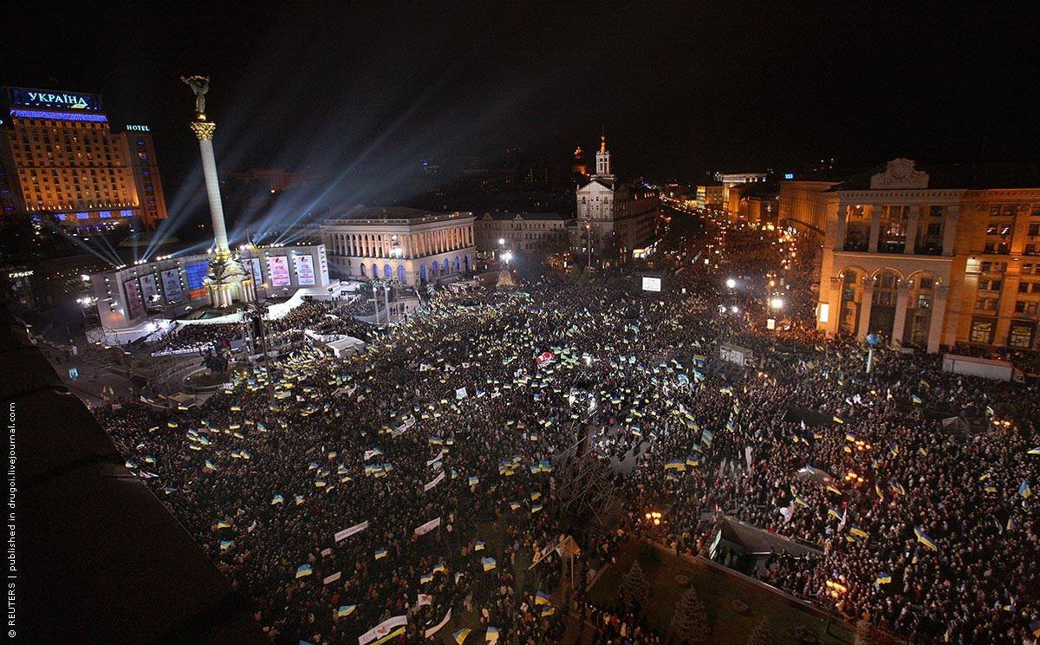
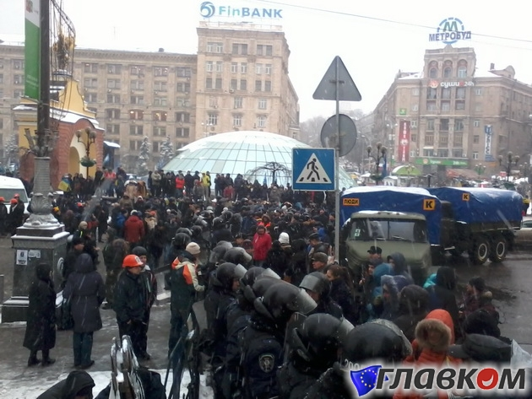
День 19 – 9 грудня - Станції метро «Хрещатик» та «Майдан Незалежності» заблоковані, привід – замінування. Беркут захоплює штаб «Батьківщини», офіс каналу «INTV», сайту «Censor.net» і газети «Вечірні вісті».

Slide 20
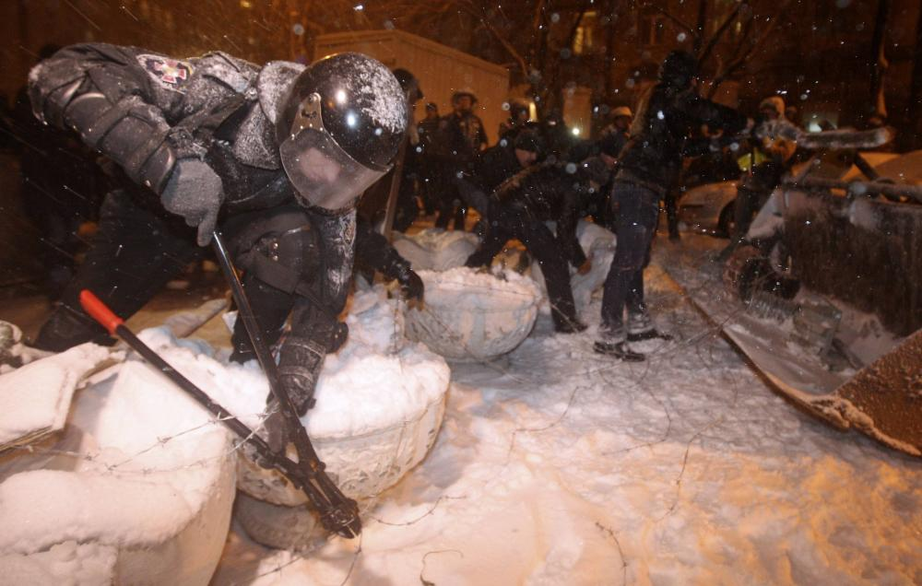
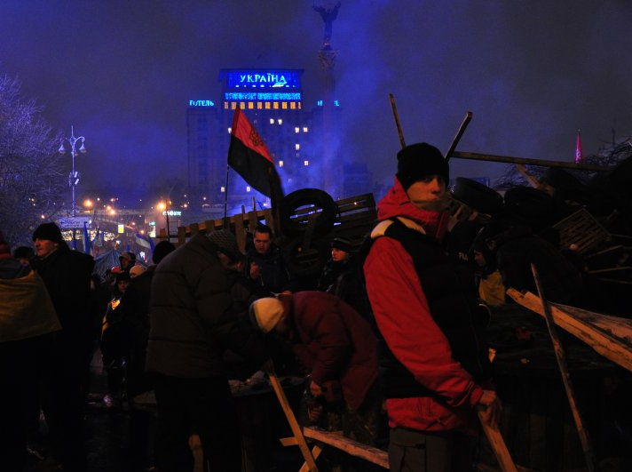
День 20 – 10 грудня – Барикади вулиць Банкової та Грушевського знесені. Автобуси міліції перекривають вулиці, які ведуть до Євромайдану.

Slide 21
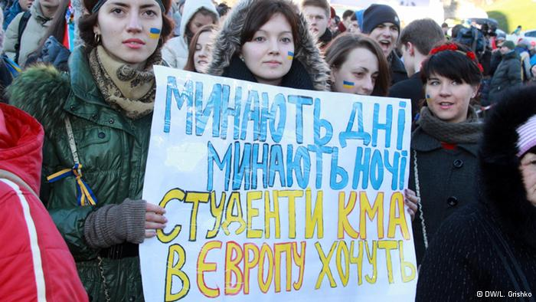
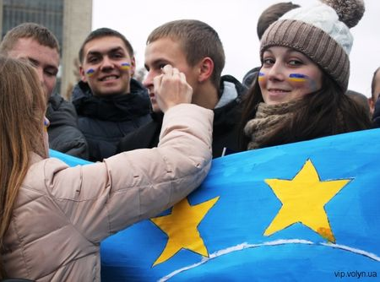
День 21 – 11 грудня – Триває протистояння бойовиків та мирних громадян.
«Могилянці» ініціювали створення Всеукраїнського студентського кампусу на території Євромайдану.

Slide 22
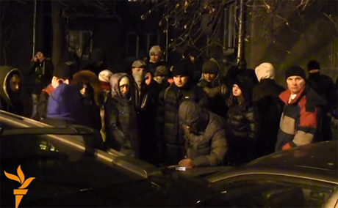
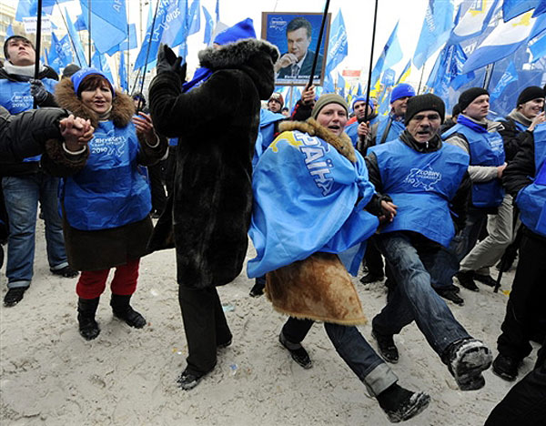
День 22 – 12 грудня – Партія регіонів мобілізує учасників антимайдану в Маріїнському парку.
Абсурд дня – Микола Азаров вважає, що Майдан заважає підготовці до проведення Олімпіади-2022.

Slide 23
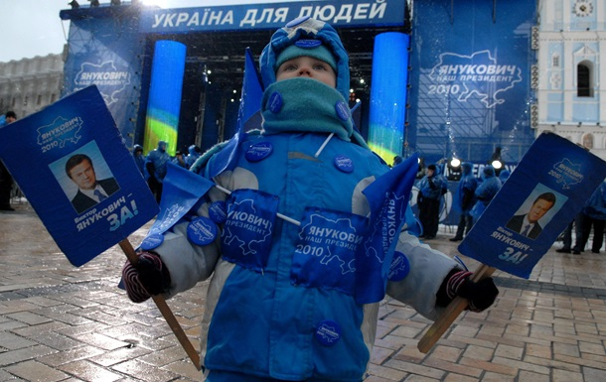
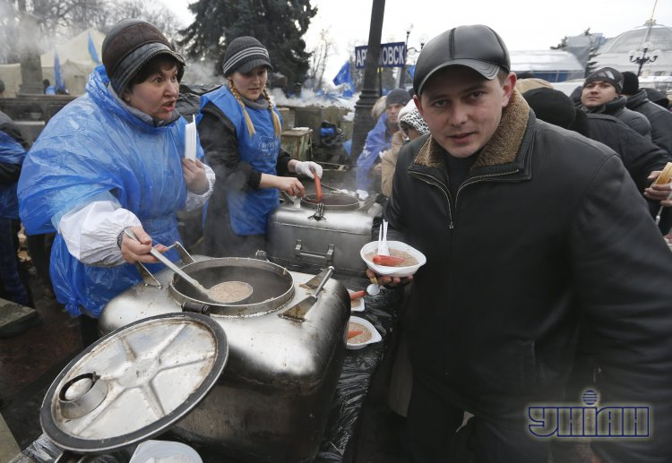
День 23 – 13 грудня - З усієї України приїздять мітингувальники в підтримку Президента. Місце проведення – Європейська площа. Ціна дня – 350 грн.
Круглий стіл за участі Президента та опозиції не призвів до консенсусу. Влада відмовляється задовільняти вимоги Майдану.

Slide 24
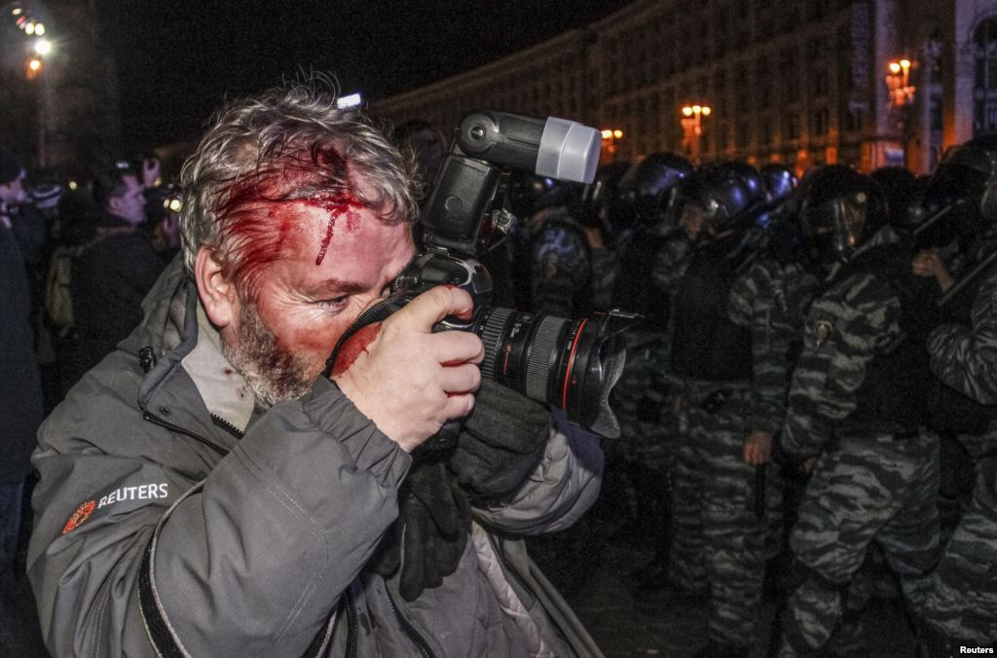
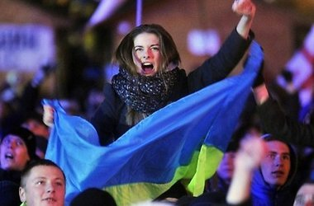
День 24 – 14 грудня – винних в розгоні Майдану знайдено – начальник ГУМВС України в м. Києві В. Коряк, Голова КМДА О.Попов, заступник Секретаря РНБО України В. Сівкович. Голову КМДА та заступника Секретаря РНБО звільнено з посад.

Slide 25
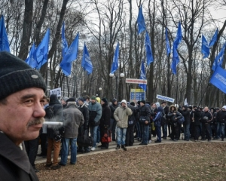
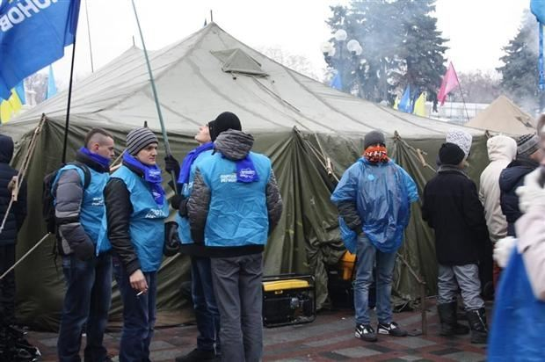
День 25 – 15 грудня – Маріїнський парк зібрав близько 20 тисяч провладних активістів. По іншу сторону барикад проходить Народне віче.

Slide 26
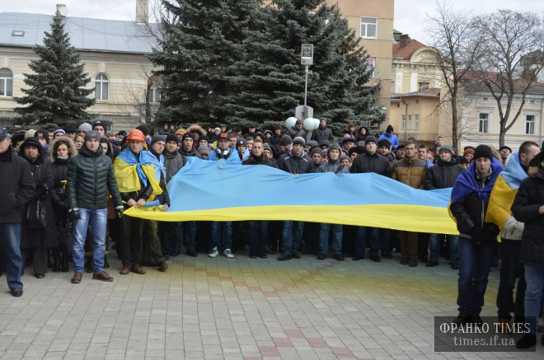
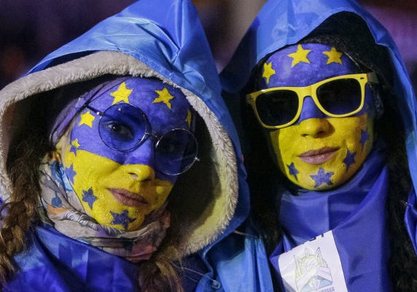
День 26 – 16 грудня – Учасники Майдану влаштовують мітинг біля стін ЦВК.
День 27 – 17 грудня – Народне віче на Майдані.

Slide 27
День 28 – 18 грудня – КМДА скасувала проведення новорічних та різдвяних свят в центрі столиці, також скасовано зведення головної ялинки.

Slide 28
День 29 – 19 грудня – Верховна Рада прийняла Закон про усунення негативних наслідків та недопущення переслідування та покарання осіб з приводу подій, які мали місце під час проведення мирних зібрань.

Slide 29
День 30 – 20 грудня – Активісти Майдану вийшли до вул. Набережно-Хрещатицької, протестуючи проти перекриття доріг, якими має їхати кортеж Президента.

Slide 30
День 31 – 21 грудня – Ювілей Майдану
День 32 – 22 грудня – Шосте Народне віче опозиції з учасниками Майдану. Замість оголошення «плану наступу», яке очікували учасники від лідерів опозиції, Віче ухвалило резолюцію про створення загальнонаціональної організації Народне об’єднання «Майдан».

Slide 31
День 33 – 23 грудня – Оригінальних рішень в протистоянні Майдану Партії регіонів таки бракує. Провладні учасники створюють «Площу єднання», метою якої є активізація людей, які хочуть брати участь в держуправлінні.

Slide 32
Небесна сотня
Список загиблих учасників Євромайдану — це список загиблих учасників акцій протесту в Україні у грудні 2013 — лютому 2014 року, публічно названі «Небесною сотнею». До цього списку входять особи мирних протестувальників, які мали безпосередній стосунок до ідеї та акції Євромайдану.

Slide 33
21 лютого 2014 року офіційна влада України юридично визнала жертвами загиблих мітингувальників Євромайдану. Цього дня на Майдані відбулось прощання із загиблими повстанцями, під час прощання з загиблими лунала жалобна пісня «Гей, пливе кача…».
Експертна оцінка ситуації — МВС застосовувало зброю проти протестувальників незаконно.

Slide 34
Вшанування пам'яті
Рішенням Тернопільської міської ради від 23 січня 2014 року на честь осіб, які загинули під час сутичок демонстрантів із міліцією на вулиці Грушевського у Києві, а також через численні факти побиття мирних громадян, було перейменовано майдан Мистецтв на площу Героїв Євромайдану.

Slide 35
Рішеннями Вінницької міської ради з метою увіковічення пам'яті героїв Майдану перейменовано:
від 21 лютого 2014 року площу Радянську на площу Героїв Майдану;
від 27 лютого 2014 року площу Театральну на площу Майдан Небесної Сотні.

Slide 36
Рішенням Дніпропетровської міської ради від 22 лютого 2014 року перейменовано площу В. І. Леніна на площу Героїв Майдану.

Slide 37
У с. Свидівку Черкаській області депутати сільської ради перейменували вул. Леніна на вул. Героїв Небесної Сотні.
У Кіровограді площу Кірова перейменовано на площу Героїв Майдану, а вулицю Дзержинського на вулицю Віктора Чміленка.
26 лютого Луцька обласна рада надала площі і скверу в місті назви Героїв Майдану.

Slide 38
26 лютого Ніжинська міська рада перейменувала вулицю Леніна на вулицю Небесної сотні. Дозвіл для розміщення меморіального знаку міська влада не поспішала надавати, тому мешканці зібрали понад 500 підписів та встановили меморіальний знак.

Slide 39
На розі вулиць Соборної та Героїв Майдану з боку Хмельницького університету управління та права буде встановлено меморіальний комплекс на честь «Небесної сотні».

Slide 40
У музиці
Український композитор Валентин Сильвестров присвятив Сергієві Нігояну свій диптих «…І вам слава, сині гори» та «Со святими упокой…»;
Марія Бурмака присвятила пам'яті загиблих героїв пісню «Вiн iде по водi».

Slide 41
Маски сброшены, месиво-крошево. Тайна миров, глотает копоть Киев. Без лишних слов считает смерть улов. Маски сброшены, месиво-крошево. Война миров, глотает копоть Киев И под прицелом души до боли нагие.
Посты и твиты сочатся желчью и гноем, Кто кого марионетит, давай запараноим. Ведь так проще, во всем виноваты жиды: Обама, Путин, Адольф, ну и лично ты. Твоё сегодня - вчерашний день в Лэнгли. Сэр Луис Сайфер всегда предпочитает Бентли. Биг Бен пробил пять, над Мавзолеем девять, На виске седая прядь - никому не верить! Вершат геополитику крипторептилоиды, Это бред подлить индейцу огненной воды. Бедняку по медняку дай на каждый глаз Чтоб греть котлы даже в ад продают газ. Закровоточат стигматы, в скиту заплачет икона. Я хотел промолчать, ветхозаветный Иона. Варианты: на небо, под землю или на нары, Пока мы ждем продолжение, кто-то пишет сценарий.
Команданте Ярош! Красное черные крылья. Огненная ярость, зимняя герилья. Люто ветер вторит: страху-мараторий, Дозор несет высотно небесная сотня. Мало крови, мало, прольётся ещё. Жертвенная, алая, выставит счет! Мало крови, мало, прольётся ещё. Хлынут реки алые, выставят счет.
Російська реп-група 25/17 присвятила «Небесній Сотні» та подіям на Майдані свою пісню «Рахунок».

Slide 42
Рубиновые части, солнца зари Рубят злые страсти, сжигают внутри. Прыгай выше неба, брат и сестра Золотые искры — брызги костра. Радуйся молоту в крепкой руке, Водопад, молодость — в быстрой реке. Бей барабан — пам, пам. Баррикады, друзья, шум гам. Воины света! Воины добра! Охраняют лето, бьются до утра. Воины добра! Воины света! Джа Растафарай бьются до рассвета. Плачет солдат, медаль на гимнастёрке. Сколько ребят в полыни на пригорке. За тучей — дракон, каменное сердце. Ночью — закон, руби, чтобы согреться.
Білоруський рок-гурт Ляпіс Трубецкой присвятив «Небесній Сотні» та подіям на Майдані свою пісню «Воїни Світла».

Slide 43
Дерев'яний щит захистить від куль,
Кольоровий шолом для спорту,
Ти мріяв про справжню війну
У центрі міста на фронті.
Тут все, як на справжній війні,
Справжня смерть, справжня кров,
Справжній бій.
Дерев'яні Щит поможе тобі,
Захистить від куль тебе ангел твій.
Дерев'яні щити Захистили не всіх,
Своїм тілом тебе Заступив кожен з них.
Дерев'яні щити
Проти куль бойових.
На майдан твій батько пустив тебе,
Протест обіцяв бути мирним.
Але ти зустрів на майдані людей,
Готових віддати життя за вкраїну,
Що вірили у свої сили,
Зводили барикади,
Ти вирішив стати з ними
В обороні громади!
А коли той день, якого усі чекали,
Настав, він мусив настати,
Лишилися до кінця лиш ті,
Хто був готовий життя віддати.
Нас били, палили, кидали гранати,
Стріляли снайпери по очах –
Ми винесли з бою своїх Героїв
На їх дерев'яних щитах!
Гайдамаки присвятили пам'яті загиблих майданівців пісню «Дерев'яні щити».

Slide 44
У кінематографі
Документальний фільм «Небесна сотня» із серії «Зима, що нас змінила» (1+1 продакшн, Вавилон'13).

Slide 45
Пам'ятні медалі
31 березня 2014 року Національний банк випустив пам'ятну медаль «Небесна сотня на варті», авторами якої стали художник-скульптор — Анатолій Дем'яненко та скульптор — Володимир Атаманчук. На аверсі медалі зображено архангела Михаїла в оточенні українського орнаменту. На реверсі — герої подій українського Майдану на барикаді, один із яких тримає синьо-жовтий Державний Прапор України.

